Slide 1
Modne pokolenia
Stylizacje biurowe i modne fryzury na przestrzeni lat

Slide 2
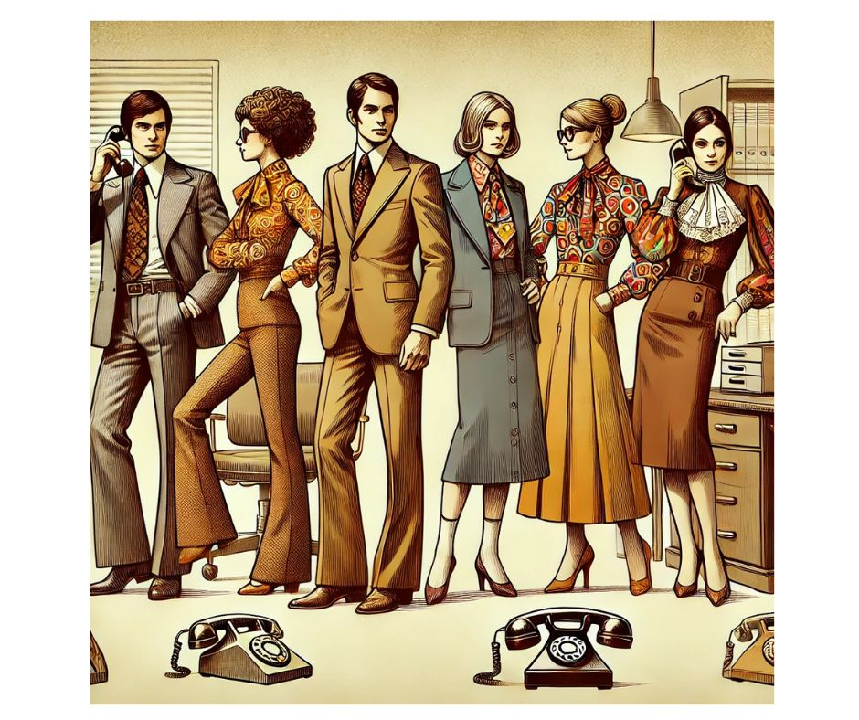
Lata ‘ 70

Slide 3
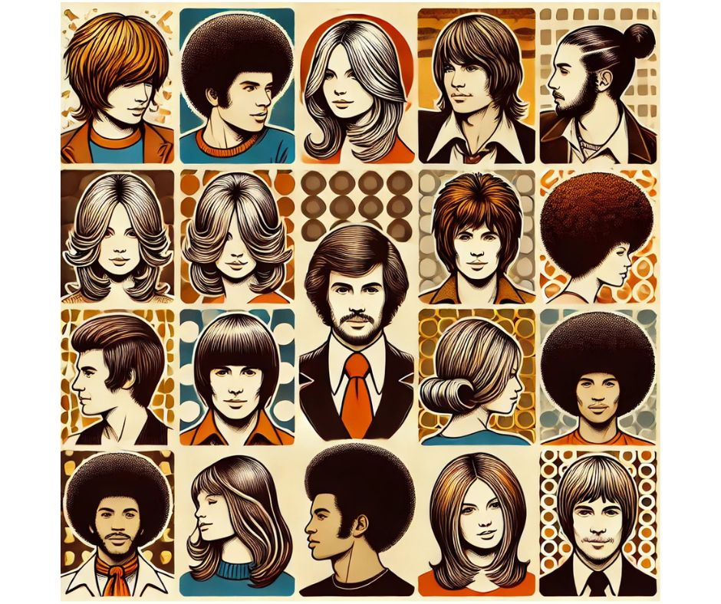

Slide 4
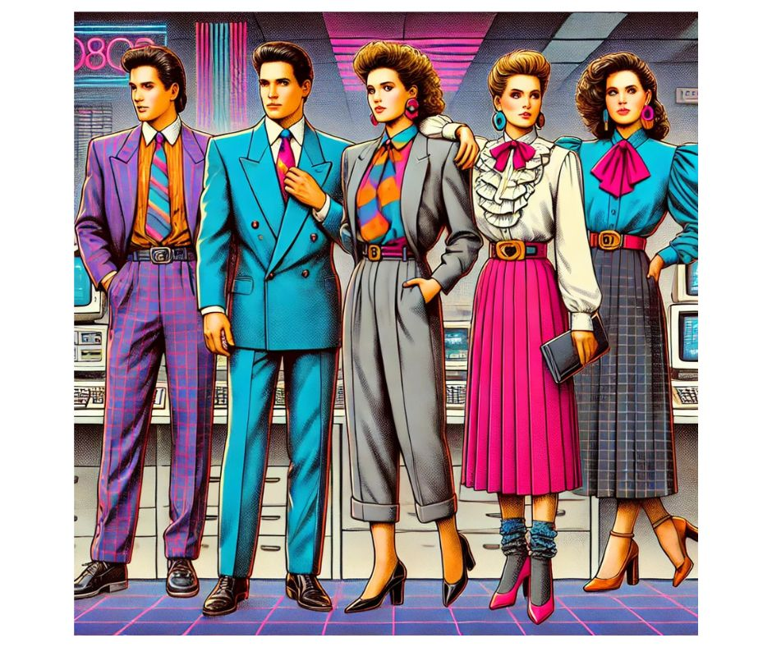
Lata ‘80

Slide 5
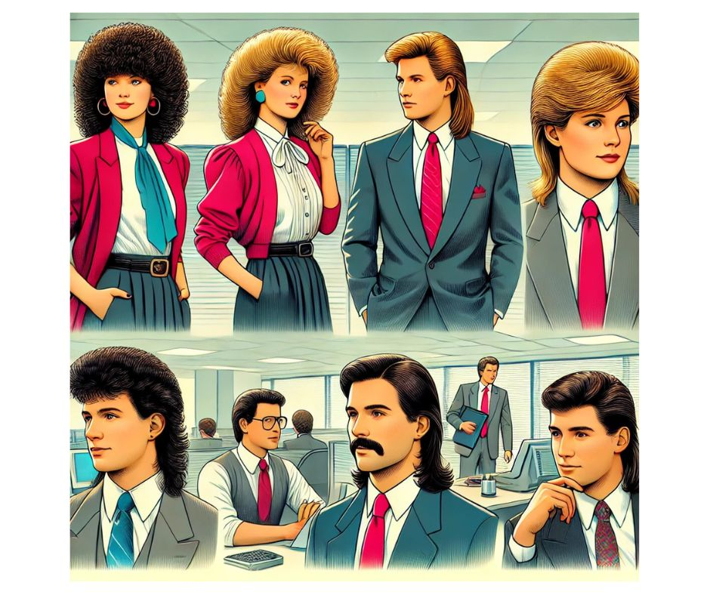

Slide 6
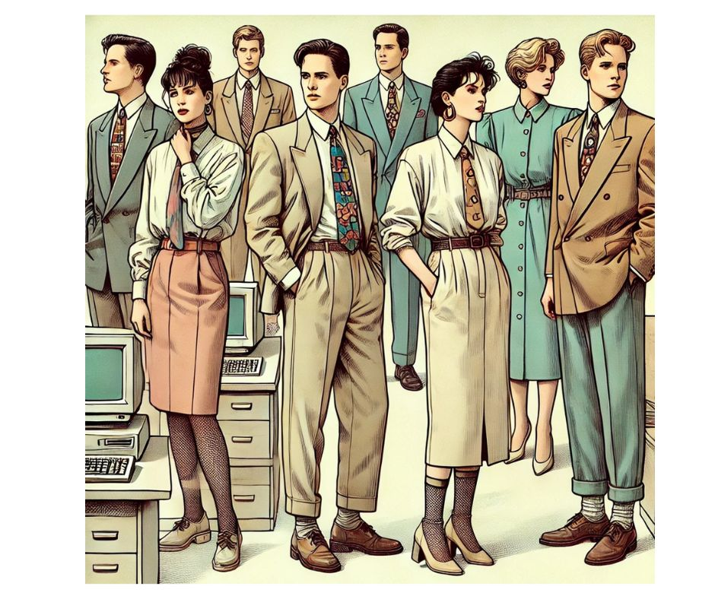
Lata ‘ 90

Slide 7
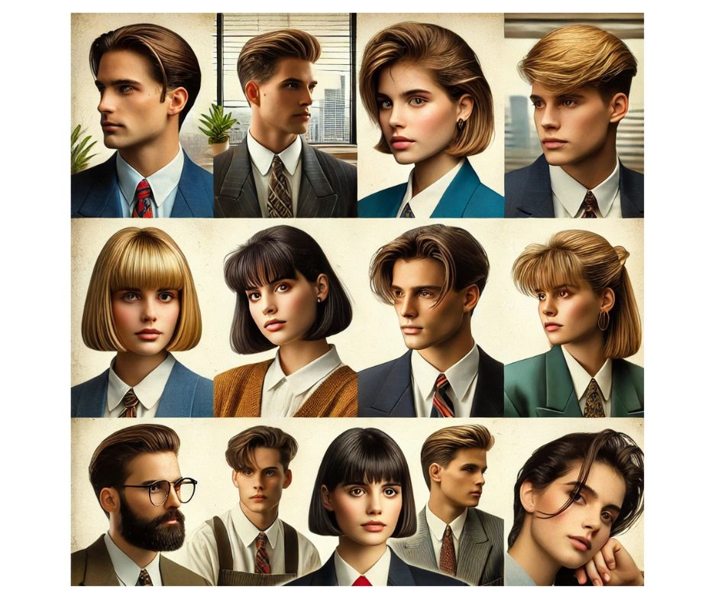

Slide 8
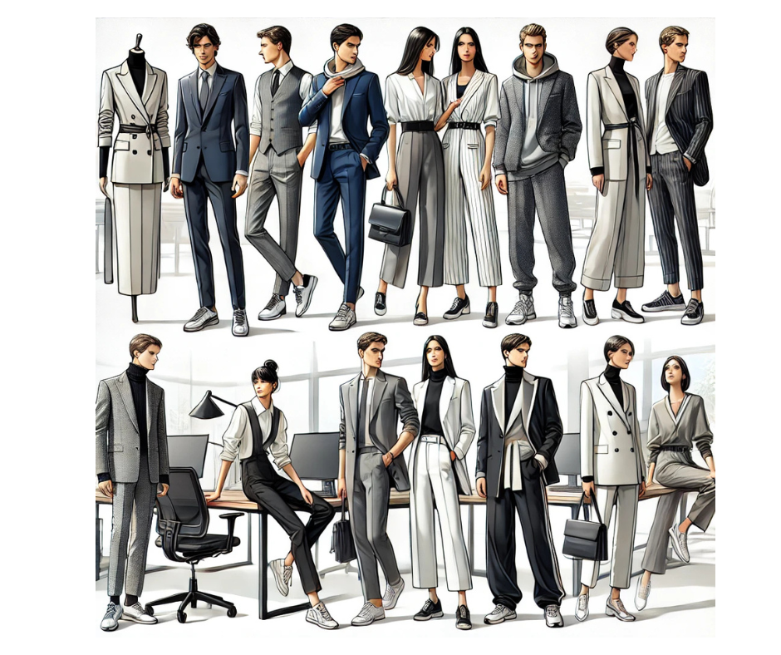
Lata ‘ 2000++

Slide 9
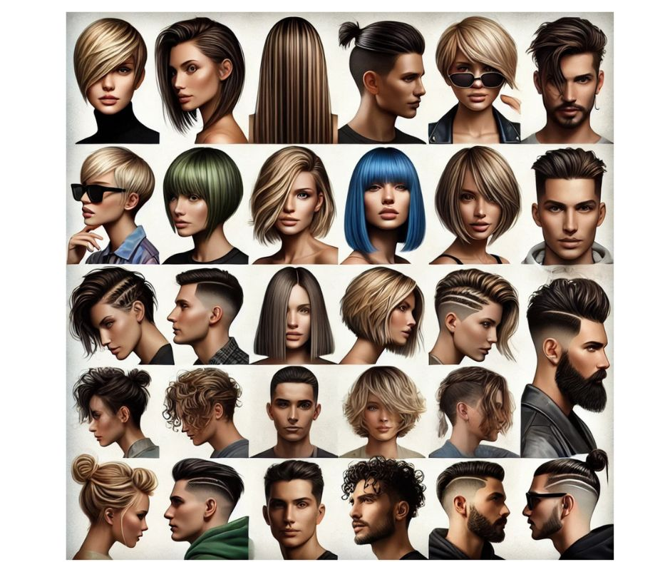

Slide 10
Jakie trendy w modzie wróciły?
Podziel się swoimi spostrzeżeniami ☺

